Slide 1
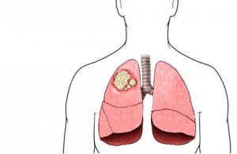
CÀNCER DE PULMÓ
Destrucció del teixit pulmonar que ocasiona la seva disfunció.
Lligat molt directament al consum de tabac.

